Slide 1
Le département
Métiers du multimédia et de l'internet​
IUT de Cergy Pontoise / Site de Sarcelles

Slide 2

Le B.U.T.
Diplôme national délivré par les IUT​
Entrées parallèles sur sélection
BAC +1
BAC +2
BAC +3
Sélection sur Parcoursup durant la Terminale ou après le BAC
BUT
3ème année
Insertion pro.
Maintenant
BUT
1ère année
BUT
2ème année
Obtention du B.U.T
Écoles, Master...
Insertion pro.
Sortie diplômante

Slide 3
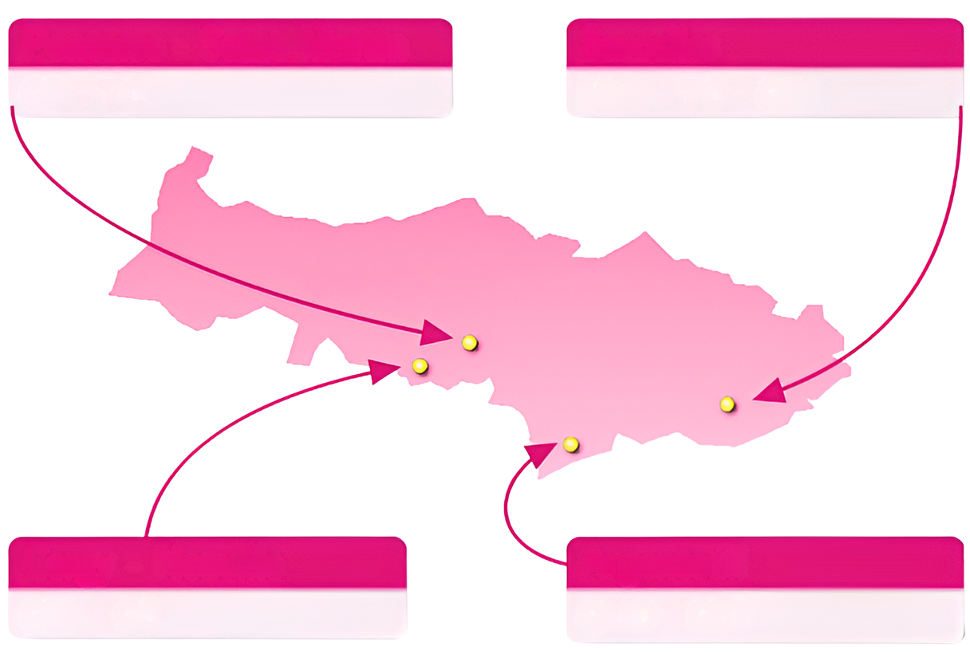
Nos sites de formation
4 sites de formation dans le Val d'Oise:
Pontoise - Saint-Martin
Sarcelles
MMI / TC /GEII/ MT2E
GB / TC
Val-d'Oise
Neuville-sur-Oise
GEII / GC-CD
Argenteuil
QLIO / MLT

Slide 4
Le BUT Métiers du multimédia et de l'internet
  Formation publique en 3 ans, grade Licence professionnelle (système européen LMD)
  Accessible via Parcoursup - Plus de 2500 demandes / an pour 56 places
  Formation de 2 000 heures sur 3 ans, dont 200 heures de projets.
  Pédagogie par compétences, axée sur la pratique (>50% TP, SAÉ, projets tutorés)
  Stage de 10 semaines en 2e année, alternance obligatoire en 3e année
Parcours proposés :
Création numérique
Développement web et dispositifs interactifs

Slide 5
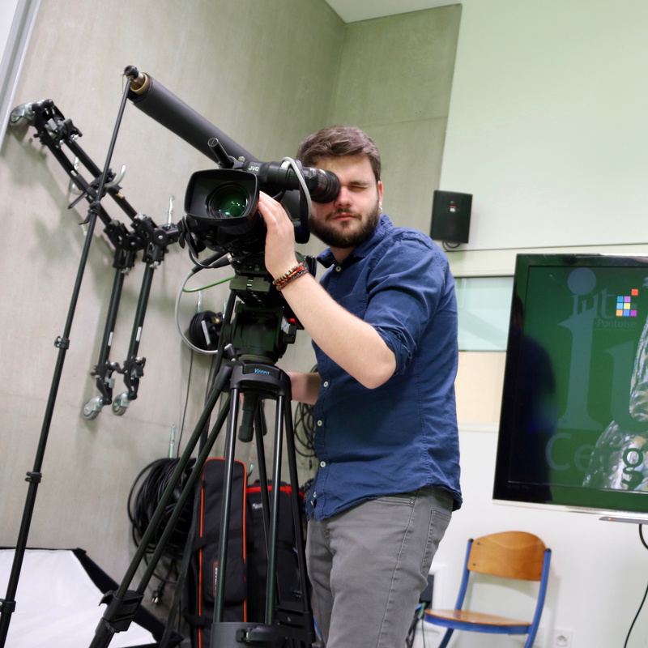

Objectifs:
Former en 3 ans des techniciens capables de concevoir, réaliser et déployer des produits et services multimédias, en utilisant les technologies numériques, en leur fournissant une solide base théorique, une expertise pratique et une compréhension approfondie des dernières avancées technologiques.
Programme:
  Programmation et intégration / développement web.
  Graphisme et UX / UI design.
  Marketing.
  Stratégie et communication numérique.
  Audiovisuel, motion et sound design.
  Gestion de projet numérique.

Slide 6
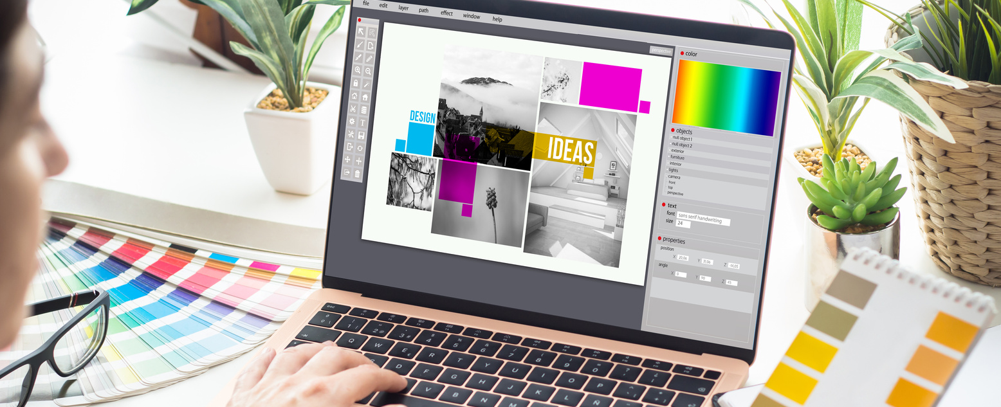
Formation professionnalisante
Débouchés possibles :
  Chargé(e) de communication
  Community manager
  Responsable marketing digital
  Rédacteur(trice) web / Content manager
  Consultant(e) en stratégie digitale
  Chef(fe) de projet communication
  Relation presse ou publicitaire
  Webdesigner
  UX/UI designer
  Infographiste
  Motion designer
  Graphiste
  Illustrateur digital
  Monteuse vidéo
  Réalisatrice de contenus multimédias
  Créateur de contenus audiovisuels
  Sound designer
  Technicienne audiovisuel
  Développeur front-end
  Développeuse back-end
  Intégratrice web
  Développeur d’applications mobiles
  Responsable technique web
Le BUT MMI permet également une poursuite d’études en master ou en école spécialisée, en France ou à l’étranger.

Slide 7


Formation multidisciplinaire
Beaucoup de matières sont abordées :
  Programmation web (HTML/PHP...)
  Graphisme / Design d'expérience (UX)
  Marketing
  Audiovisuel
  Stratégie et communication numérique...
T
Formation reconnue pour sa polyvalence, appréciée des employeurs.
Son approche pluridisciplinaire est un atout, tout en demandant une spécialisation (dev, graphisme, com…).
Elle développe des compétences en T (« T-shaped skills »).
Connaissances
  La spécialisation ("barre du T") demande un travail personnel en dehors des cours.
  Cet engagement facilite l’accès aux stages, à l’alternance et à l’emploi.
Expertise

Slide 8
Les SAE
SAÉ - Situation d'Apprentissage et d'Évaluation
Élément | Description
Définition | Projets concrets intégrant plusieurs matières.
Spécificité BUT | Méthode introduite dans tous les BUT.
Objectif | Évaluer les compétences (et non uniquement les connaissances).
Évaluation | L’évaluation se fait par compétences ; les notes tendent à disparaître.
Fréquence (en MMI) | 2 à 6 SAÉ par semestre.
Thématiques | Variées selon les projets.
Apprentissages Critiques (AC) | Compétences à maîtriser dans chaque SAÉ.
Avis de l'étudiant | L’étudiant participe à l’évaluation de ses propres apprentissages.
Compensation | Les AC non validés peuvent être compensés au semestre suivant.

Slide 9


Les parcours
Deux parcours possibles en MMI :
  Création numérique
  Développement web et dispositifs interactifs
La proposition des parcours est à la discrétion
des IUT. A Sarcelles, deux parcours sont dispensés. Parcours choisi à la fin du deuxième semestre (S2)
Parcours attribué (à Sarcelles) en fonction :
  Du nombre de places disponibles
  Moyenne en S1 et S2
  Comportement
  Choix de l'étudiant

Slide 10


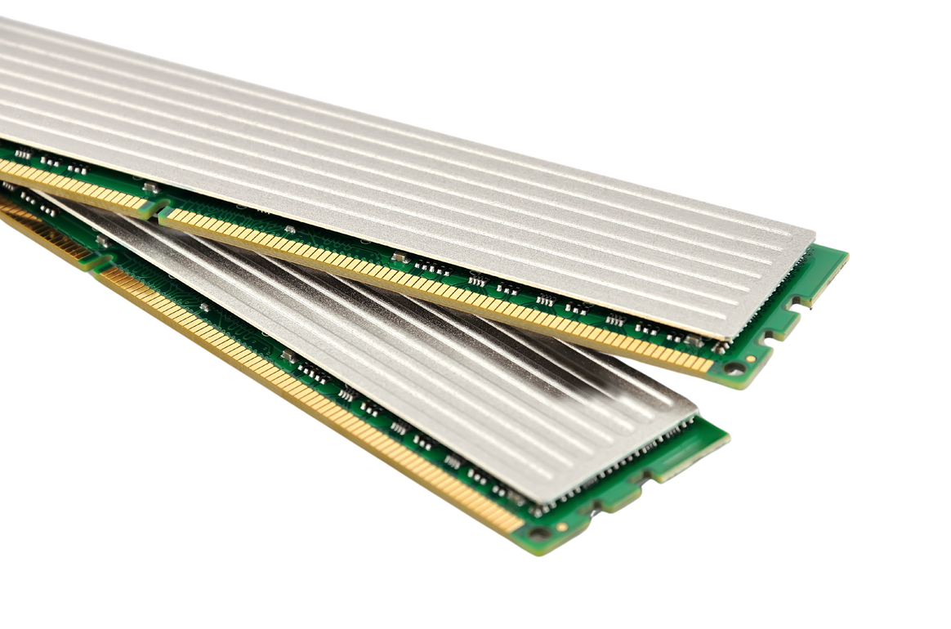
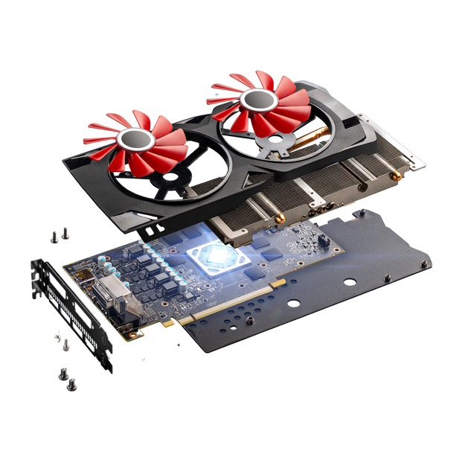
Matériels
Si vous souhaitez acheter un ordinateur pour la formation, il doit avoir les caractéristiques suivantes :
  16 Go de RAM minimum
  Une carte graphique dédiée
  Un processeur i5 (ou plus) ou équivalent
  512 Go d'espace disque (SSD/M2 de préférence)

Slide 11

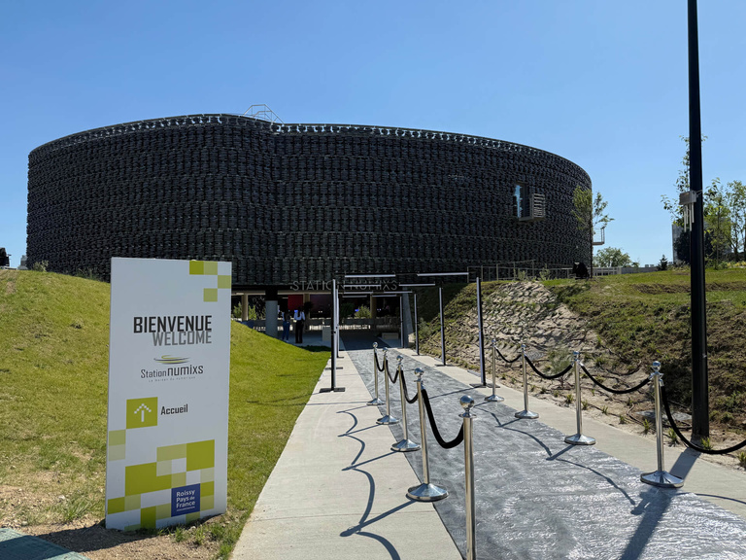

Station Numixs & FacLab® de Sarcelles
Un pôle d'innovation numérique à côtés de l’IUT
Localisation :
Situé au 34 Boulevard Henri Bergson, Sarcelles (95200), au sein de l'IUT de CY Cergy Paris Université
Capacité & Espaces
Un espace de 2 500 m² dédié à :
  L'innovation & l'entrepreneuriat
  Le coworking & la formation
  Un FacLab® : fabrique numérique ouverte à tous
Pour qui ?
  Étudiants, bricoleurs, associations, entrepreneurs…
  Accessible à tous, sans limite d’âge
FacLab® – Ce qu’on y trouve :
  Imprimantes 3D, découpe laser, fraiseuse CNC...
  Ateliers créatifs & pédagogiques (WebLab, MobiLab...)
  Accompagnement par des fabmanagers
Partenariats & Objectifs
Porté par la Communauté d’Agglomération Roissy Pays de France en partenariat avec CY Cergy Paris Université.
Objectifs : inclusion numérique, soutien à l'entrepreneuriat, montée en compétences numériques, et développement de l'innovation locale

Slide 12


Merci de votre attention !
Site de Sarcelles
34 boulevard Henri Bergson 95200 Sarcelles
https://cyiut.cyu.fr

